Slide 1
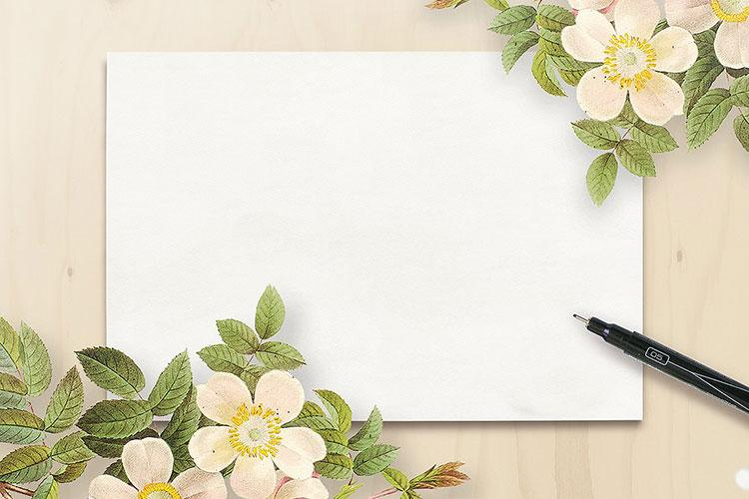
KẾT NỐI TRI THỨC VỚI CUỘC SỐNG
Tiếng Việt 2
GV:

Slide 2

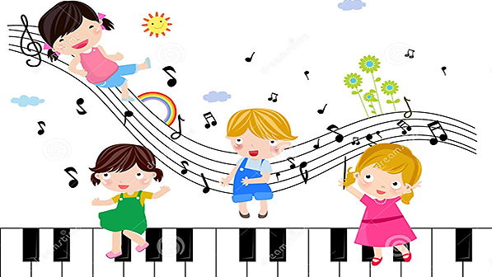
hát

Slide 3

Quynh miss
EM LỚN LÊN TỪNG NGÀY
1
Tuần
Bài
2
Ngày hôm qua đâu rồi?
Tiết 6

Slide 4


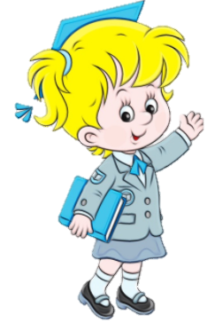


Đọc mở rộng

Slide 5
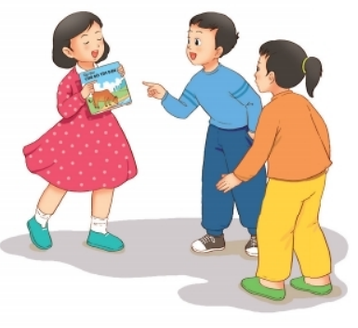

1
Tìm đọc một bài thơ hoặc câu chuyện viết về thiếu nhi. Nói với các bạn tên bài thơ, câu chuyện và tên tác giả.
Hướng dẫn: Em tự tìm một bài thơ, câu chuyện rồi giới thiệu:
- Tên
- Tác giả

Slide 6

1
Bài thơ Đôi mắt của em
Đôi mắt xinh xinh
Đôi mắt tròn tròn
Giúp em nhìn thấy
Mọi vật xung quanh.
Em yêu em quý
Đôi mắt xinh xinh
Giữ cho đôi mắt
Ngày càng sáng hơn.
Tác giả: Lê Thị Mỹ Phương

Slide 7
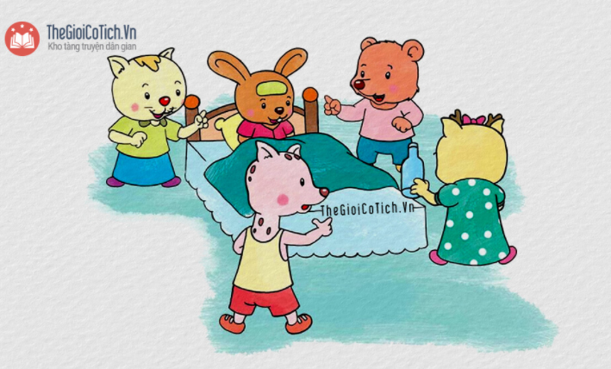
1
Bài thơ Tình bạn
Hôm nay đến lớp
Thấy vắng Thỏ Nâu
Các bạn hỏi nhau
Thỏ đi đâu thế?
Gấu liền nói khẽ:
– Thỏ bị ốm rồi
Này các bạn ơi
Đi thăm Thỏ nhé!
Chúc bạn khỏe nhanh
Cùng nhau đến lớp
Học tập thật tốt
Xứng đáng cháu ngoan
Trò giỏi kết đoàn
Thắm tình bè bạn.
Tác giả: Trần Thị Hương
– Gấu tôi mua khế
Khế ngọt lại thanh.
– Mèo tôi mua chanh
Đánh đường mát ngọt.
Hươu mua sữa bột
Nai, sữa đậu nành.

Slide 8
2
Đọc một số câu thơ hay cho các bạn nghe.

Slide 9
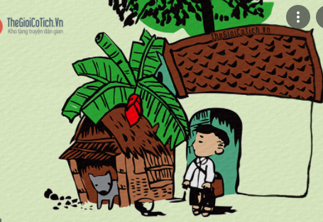
2
Sao không về Vàng ơi?
Tao đi học về nhà
Là mày chạy xồ ra
Đầu tiên mày rối rít
Cái đuôi mừng ngoáy tít
Rồi mày lắc cái đầu
Khịt khịt mũi, rung râu
Rồi mày nhún chân sau
Chân trước chồm, mày bắt
Bắt tay tao rất chặt
Thế là mày tất bật
Đưa vội tao vào nhà
Dù tao đi đâu xa
Cũng nhớ mày lắm đấy
Hôm nay tao bỗng thấy
Cái cổng rộng thế này!
Vì không thấy bóng mày
Nằm chờ tao trước cửa
Không nghe tiếng mày sủa
Như những buổi trưa nào
Không thấy mày đón tao
Cái đuôi vàng ngoáy tít
Cái mũi đen khịt khịt
Mày không bắt tay tao
Tay tao buồn làm sao!
Sao không về hả chó?
Nghe bom thằng Mỹ nổ
Mày bỏ chạy đi đâu?
Tao chờ mày đã lâu
Cơm phần mày để cửa
Sao không về hả chó?
Tao nhớ mày lắm đó
Vàng ơi là Vàng ơi!
(Trần Đăng Khoa – 1967)

Slide 10


CỦNG CỐ
BÀI HỌC

